Slide 1
História de Belo Horizonte
Prof. Rodrigo starling

Slide 2
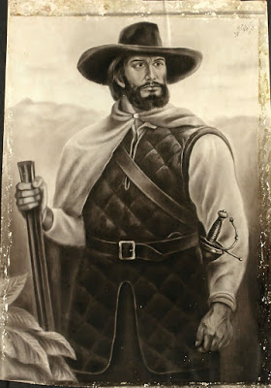
Primeira ocupação do espaço
Curral Del´ Rei
Fazenda do Cerrado
Produção agropastoril
Abastecimento da área mineradora
Ponto de passagem de viajantes (Nossa Senhora da Boa Viagem)
Arraial do município de Sabará
1890 – Mudança do nome para Belo Horizonte
João Leite da Silva Ortiz

Slide 3
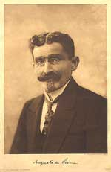
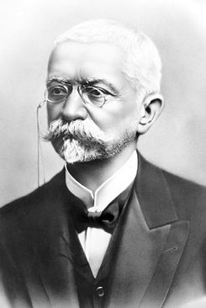
A escolha da nova capital de Minas
Motivos mudar a capital de Ouro Preto:
Ouro Preto sem condições de crescimento espacial e econômico
Relevo montanhoso dificultava condições higiênicas, sanitárias, transporte e comunicação
A escolha do local: Belo Horizonte
100 km de Ouro Preto e no centro do Estado de Minas
Clima ameno, vários cursos d’agua
Limite geográfico: Serra do Curral
Augusto de Lima
Afonso Pena

Slide 4
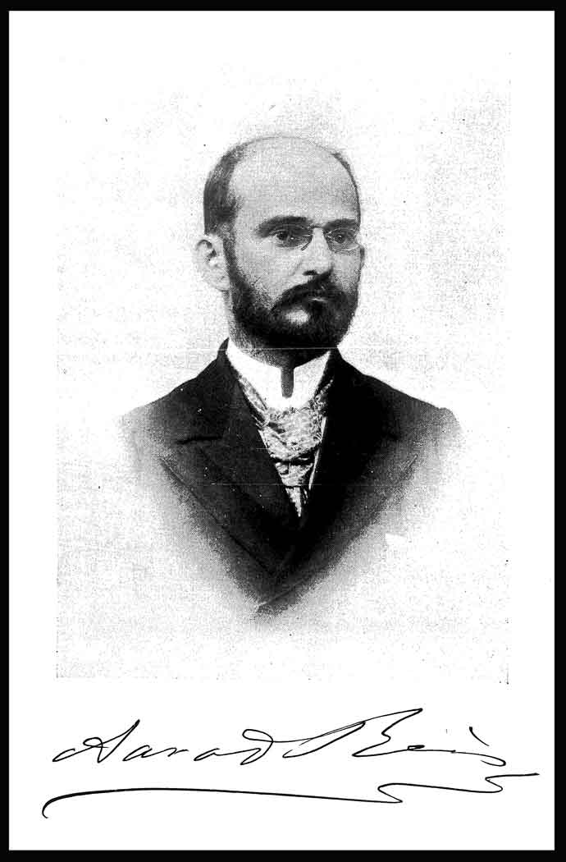

O projeto
Cidade planejada (200 mil habitantes)
Inspirada em cidades modernas da época: Washington e Paris
Positivismo Republicano: "O Amor por princípio e a Ordem por base; o Progresso por fim" - Ordem e Progresso
Aarão Reis

Slide 5
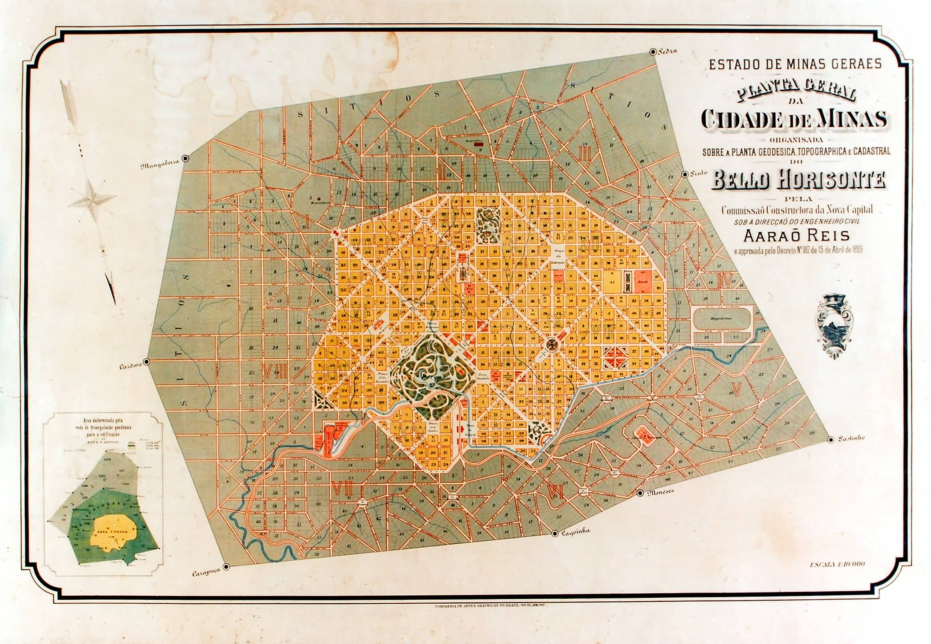

Slide 6
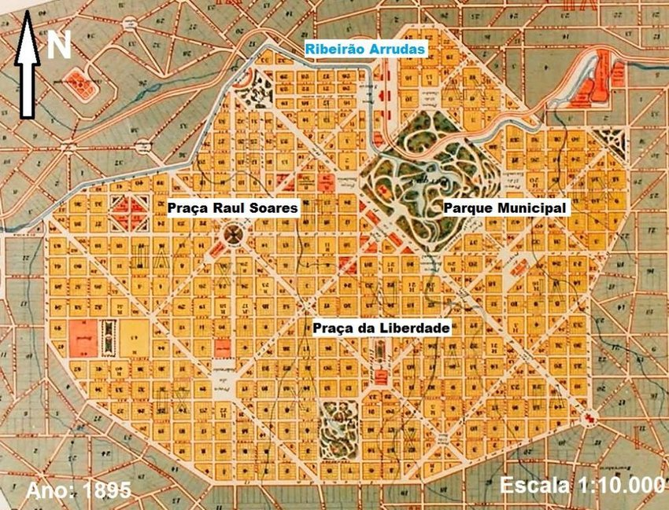

Slide 7
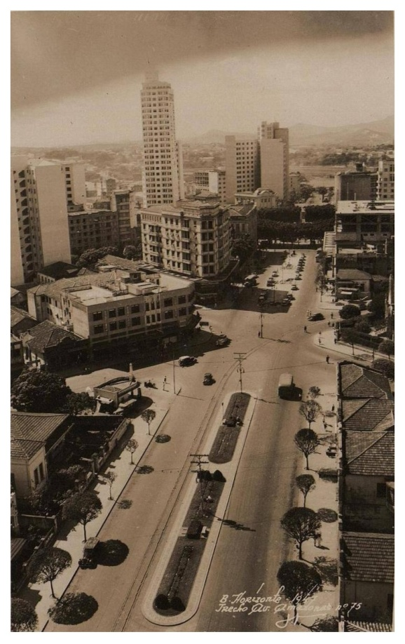
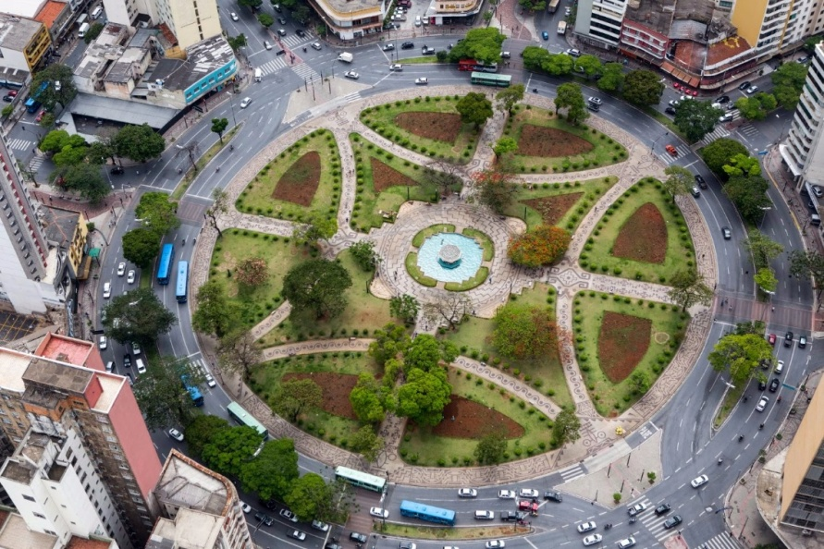
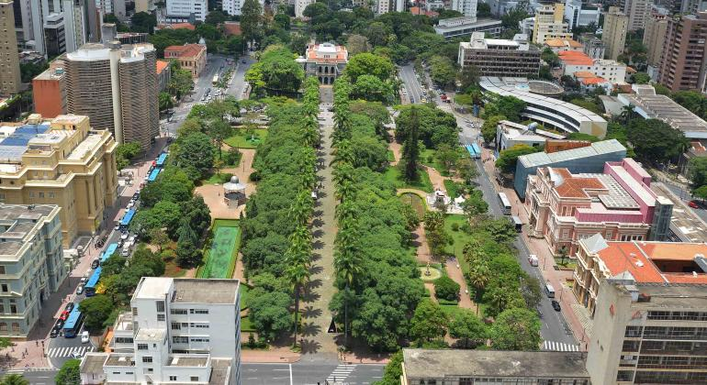
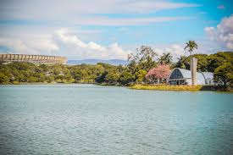
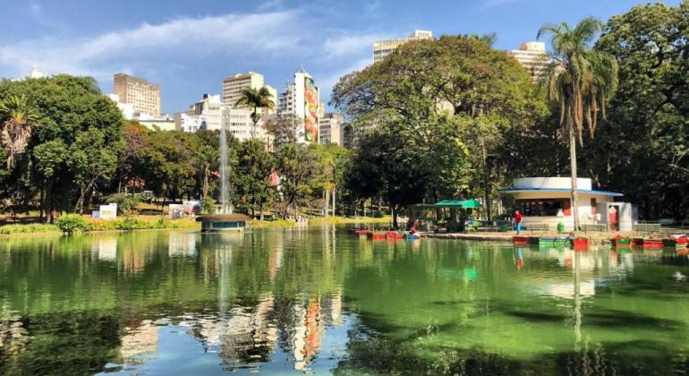
Praça Raul Soares
Praça da Liberdade
Praça 7 de setembro
Parque Municipal
Pampulha

